Slide 1


Attention-Weighted Federated Deep Reinforcement
Learning for Device-to-Device Assisted
Heterogeneous Collaborative Edge Caching
汇报人：毛炜
时间：2021/9/23

Slide 2
Questions:
缺少云、边缘、设备端的有效合作
缺乏对动态网络环境的适应性
Targets:
联合优化节点选择及内容的缓存替换
Background:
MEC系统中受欢迎的内容可以被缓存在网络边缘（BSs、UEs),从而减轻网络运营商在回程链路上的预算。
通过D2D通信，对于通信卸载和通信延迟相关的网络性能可以进一步提高。

Slide 3
本文贡献:
本文设计了一个异构协作边缘缓存框架，从而联合优化移动网络中的节点选择和缓存替换，并考虑UEs、BSs和云服务器之间灵活的三边协作。
本文将节点选择和缓存替换的联合优化问题表述为一个马尔可夫决策过程(MDP)，并提出了一个注意加权联邦深度强化学习(AWFDRL)框架来解决这个问题。
AWDFRL框架是一种改进的FL框架，可以通过将数据保存在本地UE中，以分布式方式训练DQN模型，它使用DQN来解决制定的长期混合整数线性规划(LT-MILP)问题。
在FL模型参数聚合步骤中采用了一个注意机制来控制不同本地模型的权值，从而解决局部模型质量的不平衡问题。

Slide 4
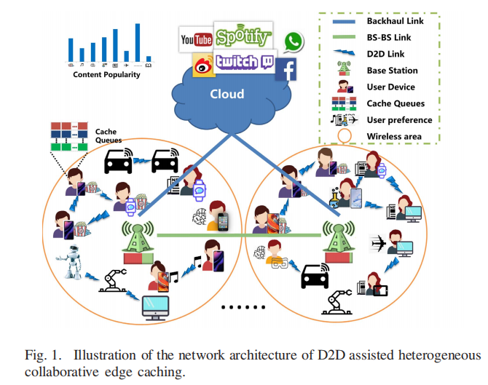
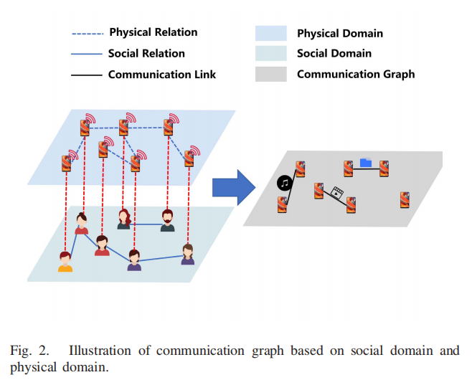
系统模型:
D2D共享模式：物理领域、社交领域

Slide 5
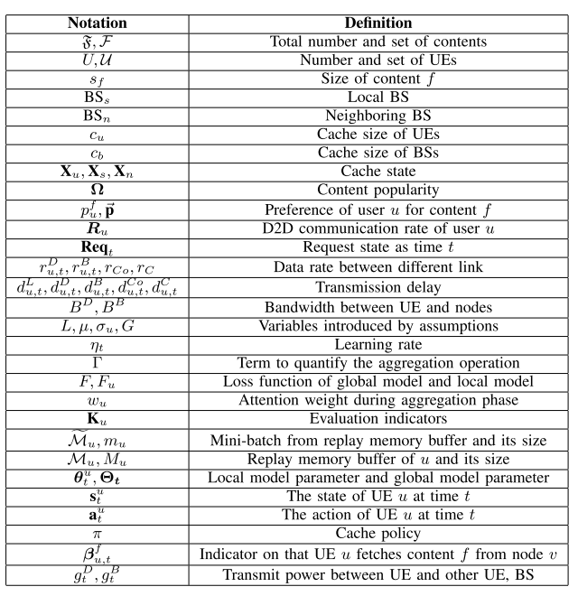

Slide 6
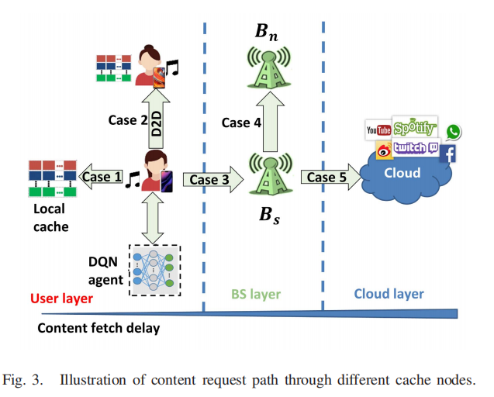


系统模型:
内容传输及延迟模型
用户状态s
用户动作a
系统奖励R
目标是最大限度地提高D2D共享流量，同时最小化获取内容的延迟。
从两方面考虑系统奖励函数，即D2D共享流量的增益函数和内容访问延迟的成本函数。

Slide 7

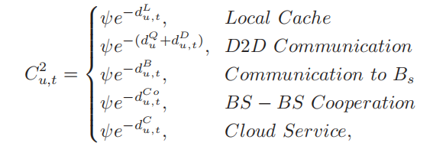
系统模型:
系统奖励R:D2D共享增益函数、内容访问时延增益函数
D2D Sharing Gain：
Content Fetch Gain:
system reward:

Slide 8


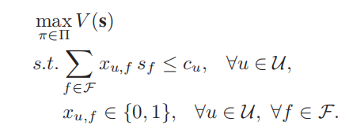
系统模型:
价值函数
UEs的目标是找到一个最优的策略来优化预期的长期奖励，公式如下：
根据贝尔曼方程，上式也可表示如下：
在联合节点选择和内容缓存替换方面，D2D辅助异构边缘缓存问题可被公式化如下:
该问题为一个长期混合整数线性规划(LT-MILP)问题，是一个NP-hard问题。

Slide 9
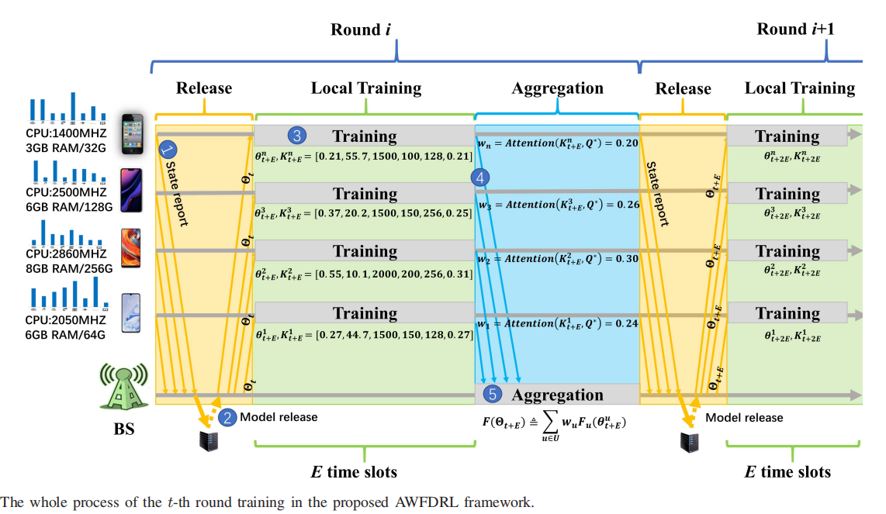


AWFDRL框架设计
在所提出的AWFDRL框架中，第i轮训练的整个过程如图所示。
UE发送状态信息；
BS发送上一轮的模型参数给UE；
在本地DQN模型训练阶段，本地模型收到全局模型参数 ，用本地数据训练得到
聚合阶段，每个UE收集其训练评价指标，并将它们和 一起发送给BS，计算每个代理基于训练评估指标的聚合权重。（Attention)

Slide 10



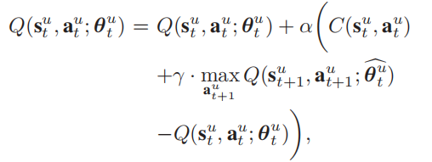

AWFDRL框架设计
本地DQN模型训练
利用本地DQN模型基于动作-值函数 来评估策略
由于连续的动作空间， 不能直接获得，用 。
采用梯度下降(GD)的方法来更新参数。DQN模型的损失函数表示为：

Slide 11
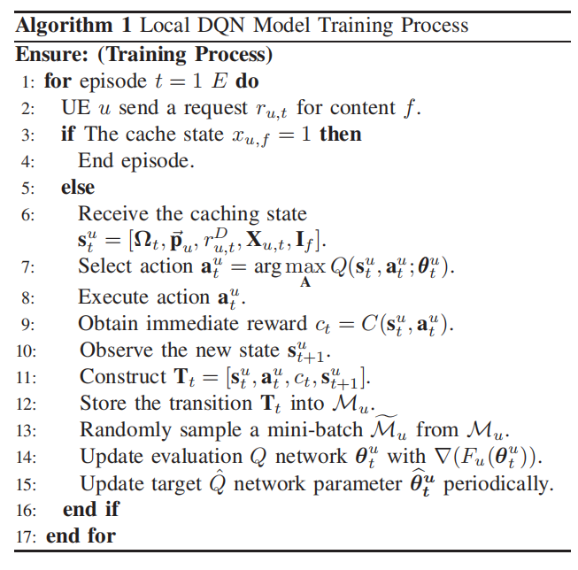
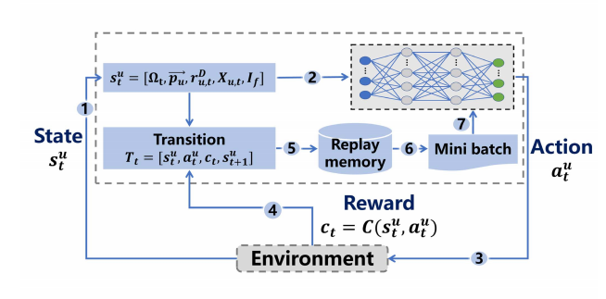
AWFDRL框架设计
本地DQN模型训练

Slide 12




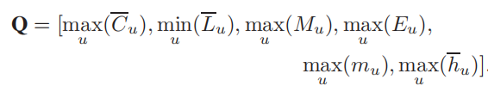
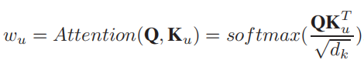
AWFDRL框架设计
模型权值聚合
相应的加权联邦聚合问题可以表述为:
w_{u}是是一个引入的权值因子，衡量不同用户设备本地模型对全局模型的贡献。
w_{u}的评价指标：平均奖励 ，平均损失 ，训练数据大小M_{u}，一次本地训练阶段UE训练本地批次数据的数量E_{u}，Batch Size，E时间段的命中率
评价指标矢量:
目标:

Slide 13
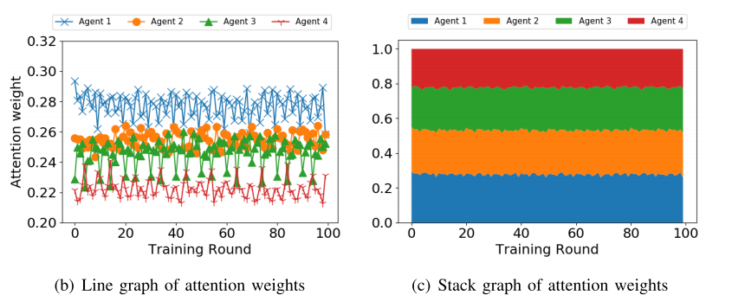
模拟实验结果
基线方案和性能指标
FIFO、LRU、LFU、LFU with Dynamic Aging (LFUDA)、
Greedy Dual Size with Frequency (GDSF)、Federated Averaging (FedAvg)、
FedProx、Optimal method (OPT)。
命中率hit rate、平均时延average delay、通信卸载比traffic offload ratio
Agent1具有最强大的计算能力,对全局模型的影响最大。

Slide 14
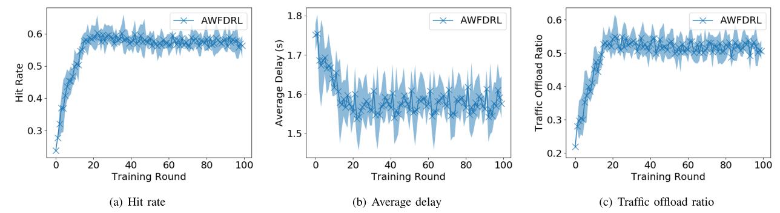
经过20轮训练后，所有的代理都收敛到一个相对稳定的命中率（59%)、平均延迟(1.55秒)和交通卸载率(53%）。

Slide 15
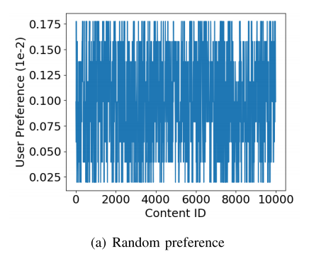
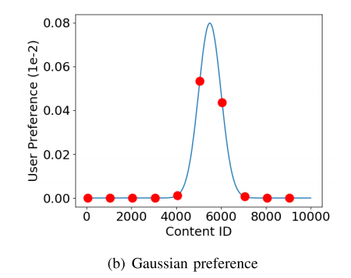
Effects of Different User Preferences
a中用户的偏好是随机设置的，表明用户对特定的内容没有偏好，并且希望访问所有的内容。
基于高斯分布X∼N（1,1）初始化一个列表，然后将其分配为用户对内容的偏好，以模拟用户更喜欢的内容4500-6500。

Slide 16
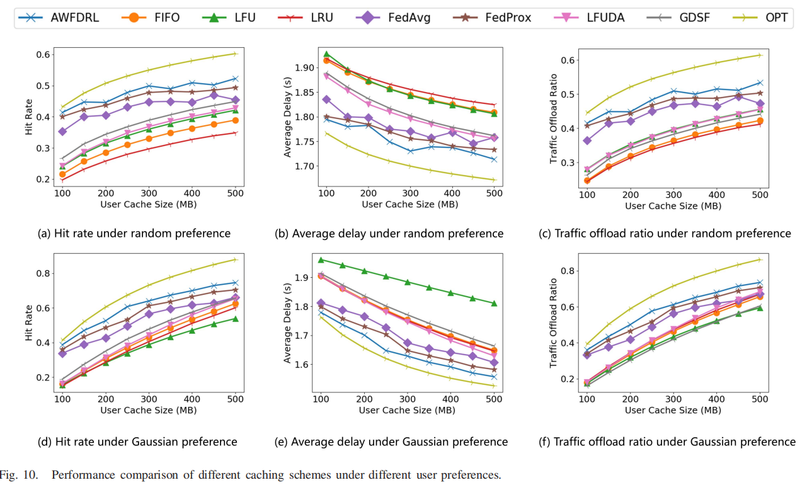
Effects of Different User Preferences

Slide 17
Thanks For Listening
Notes:
L𝐶𝐸是基于GRU模型来纳入所讨论的时间序列特征

